Slide 1





Pps Margarita

Slide 2
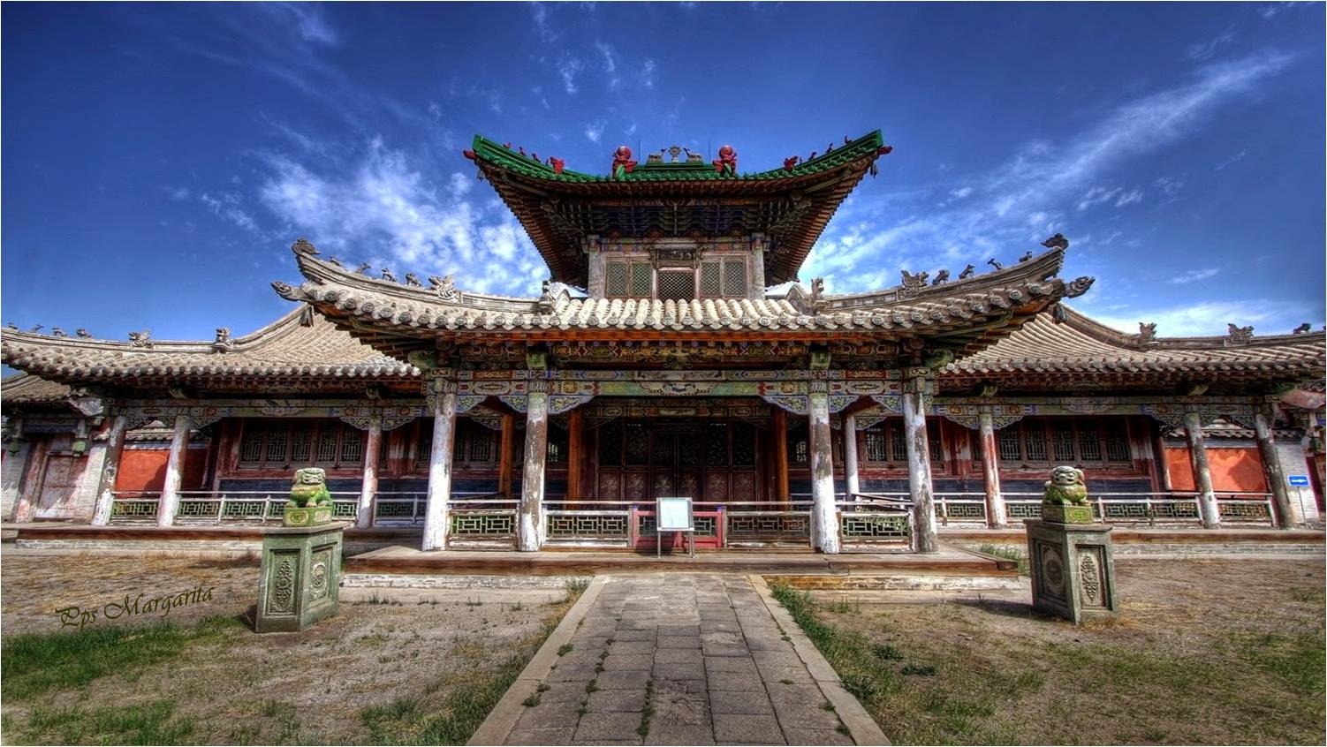
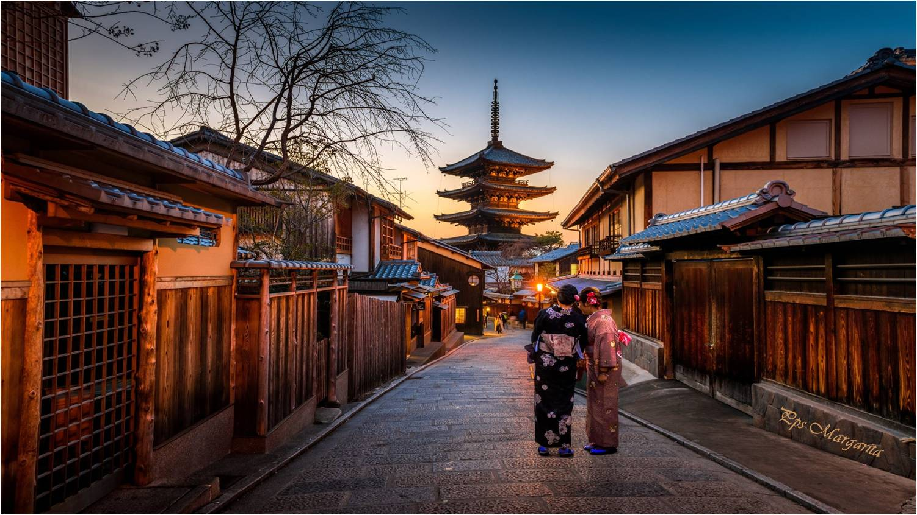

Un turista americano se va de viaje a China.
Durante su estancia, fue promiscuo sexualmente y
no tomó precauciones.

Slide 3
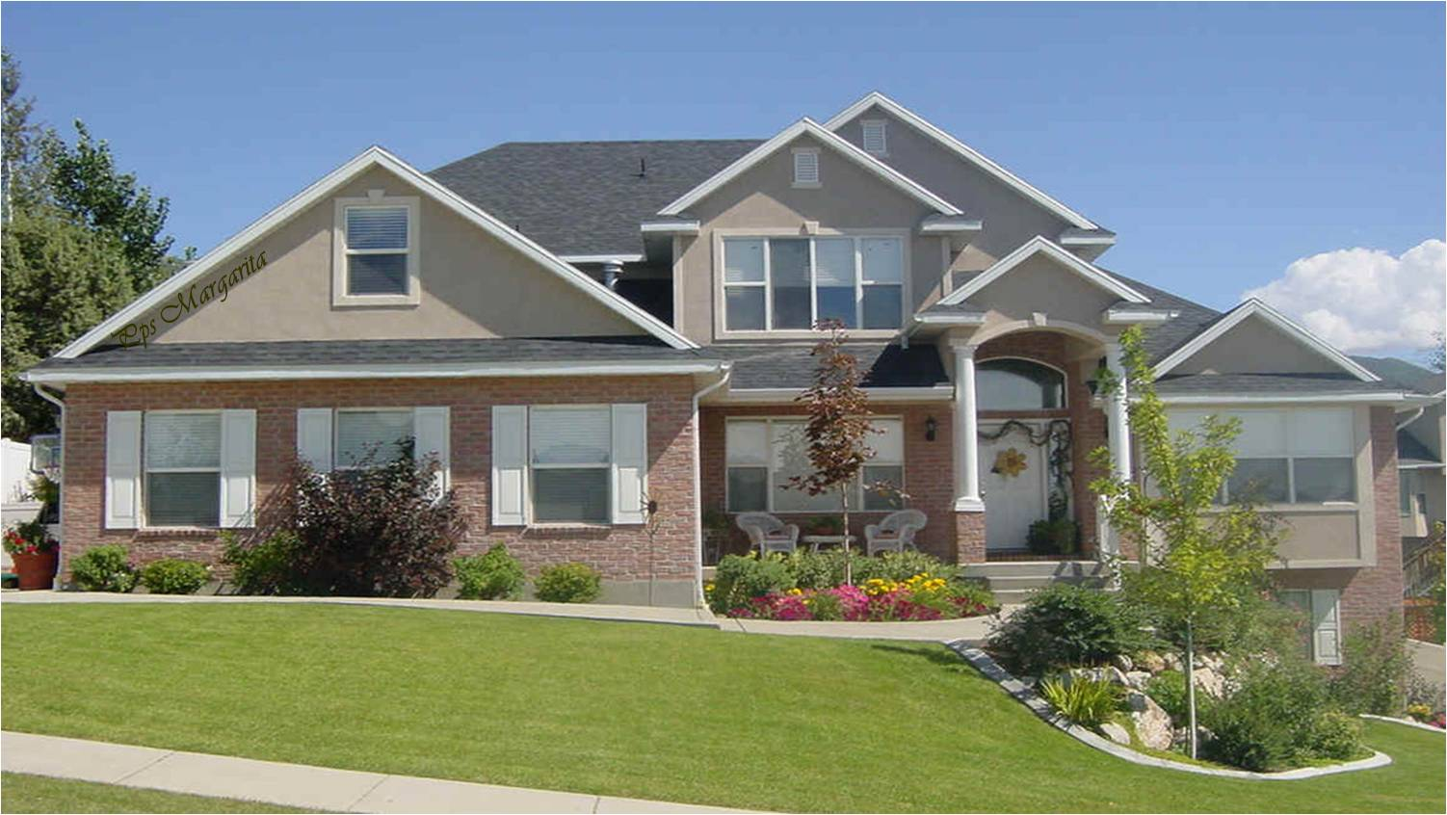
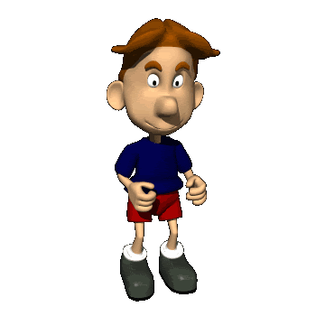
Una semana después de llegar a su casa en los Estados Unidos se levantó una mañana y descubrió que su pene estaba lleno de unas manchas verdes y moradas.

Slide 4
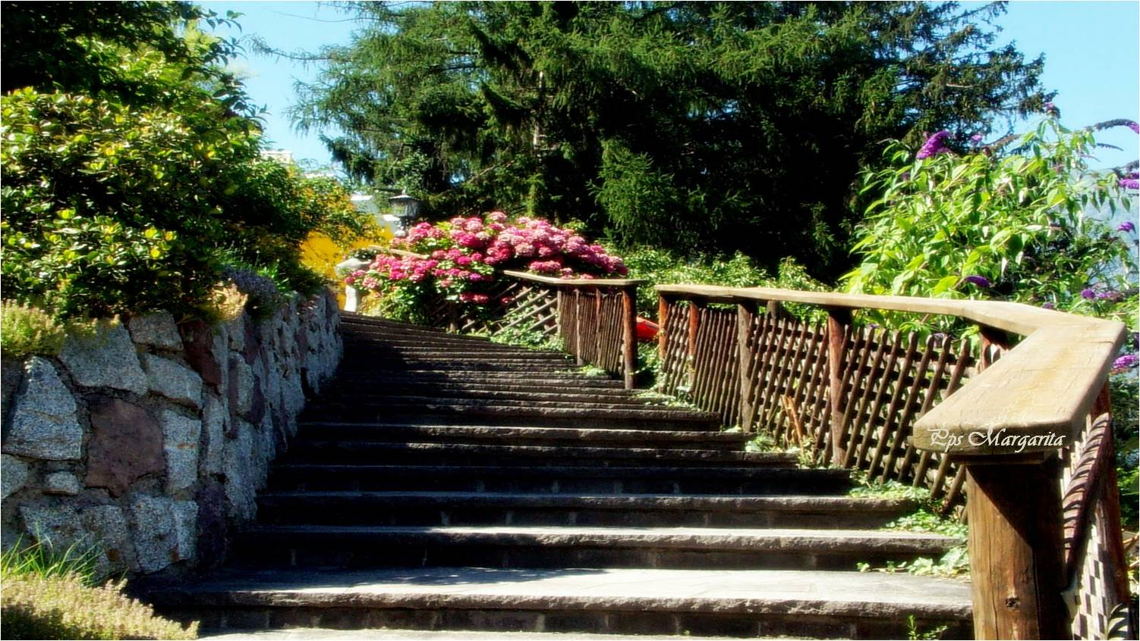
Horrorizado, se va a ver al médico inmediatamente.

Slide 5

El doctor que nunca había visto algo como esto, le ordenó unas pruebas y le dijo que regresara en dos días por los resultados.

Slide 6

El paciente regresa dos días después y el doctor le dice:
Le tengo malas noticias. Ud. esta infectado por el virus de Mongolia.

Slide 7
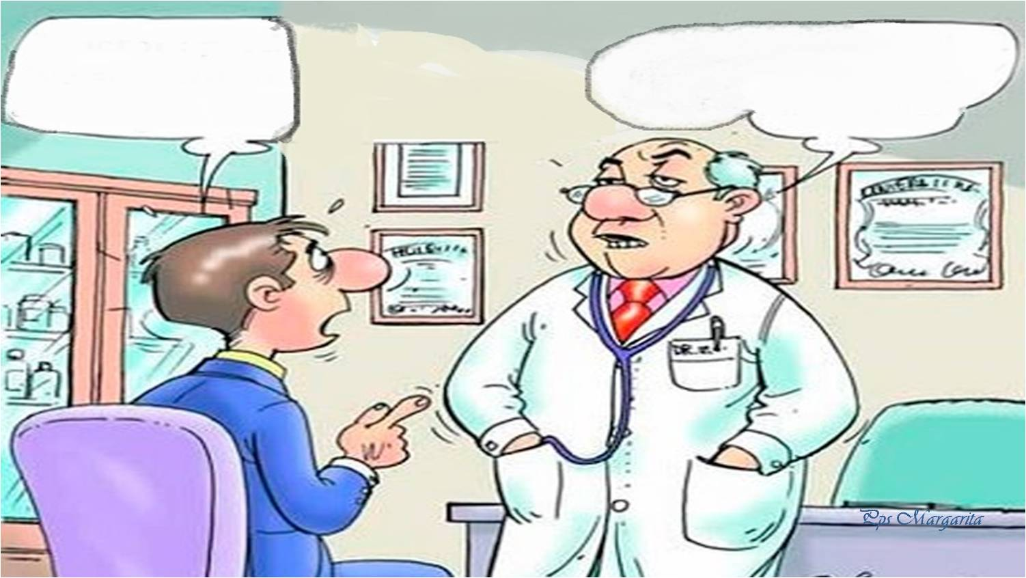
Bueno, póngame una inyección o algo y asunto arreglado.
Es extremadamente raro y poco conocido aquí. Casi no sabemos nada de él.

Slide 8
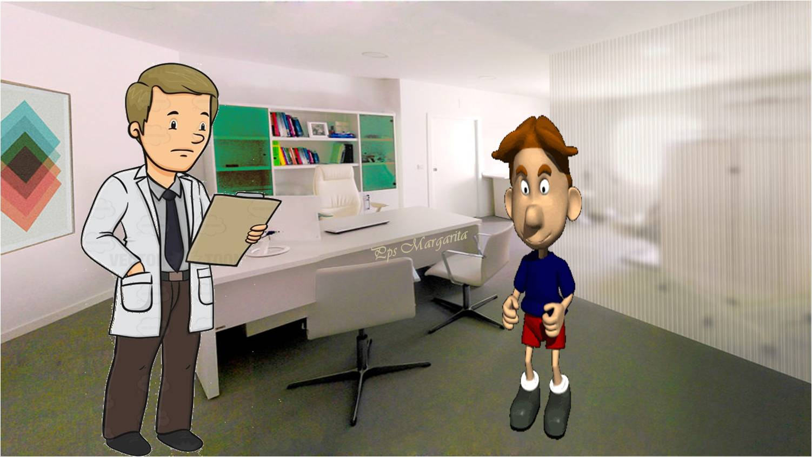
El doctor le responde:
Lo siento, pero no hay cura.
Vamos a tener que amputarle el pene.

Slide 9

El hombre grita de horror:
Nooooo!
Quiero una segunda opinión!

Slide 10
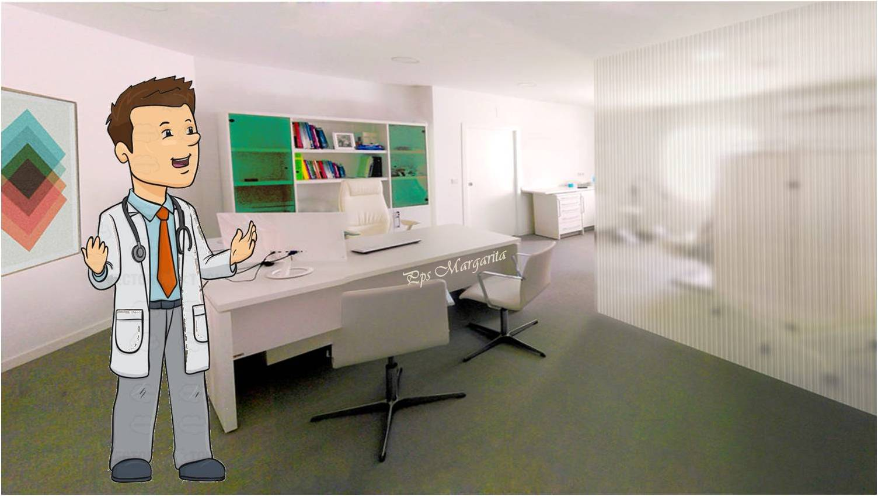
El doctor le dice:
Bueno, es su decisión, pero le aseguro que la amputación es la única solución.

Slide 11
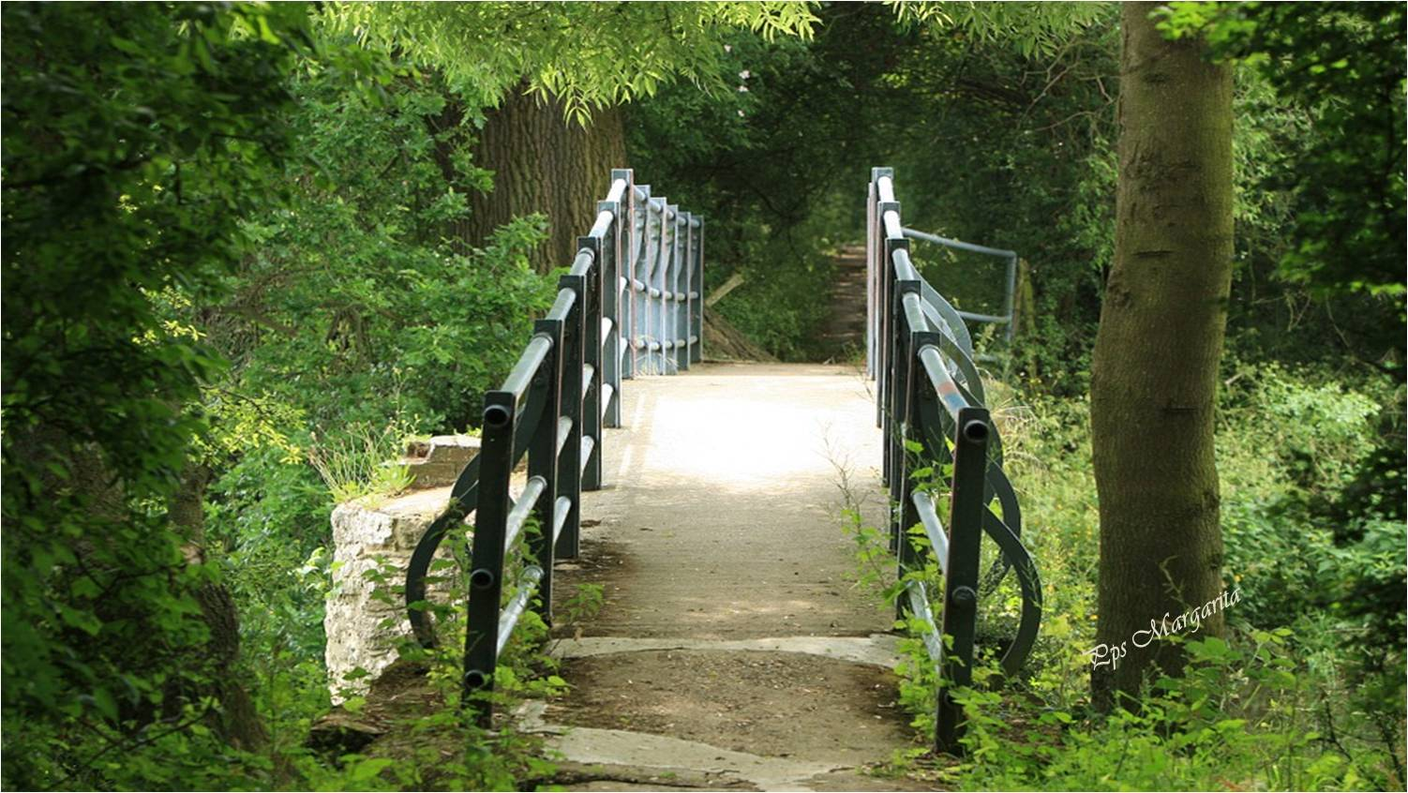
Al día siguiente el hombre se busca un doctor chino, esperando que el sepa mas de la terrible enfermedad.

Slide 12
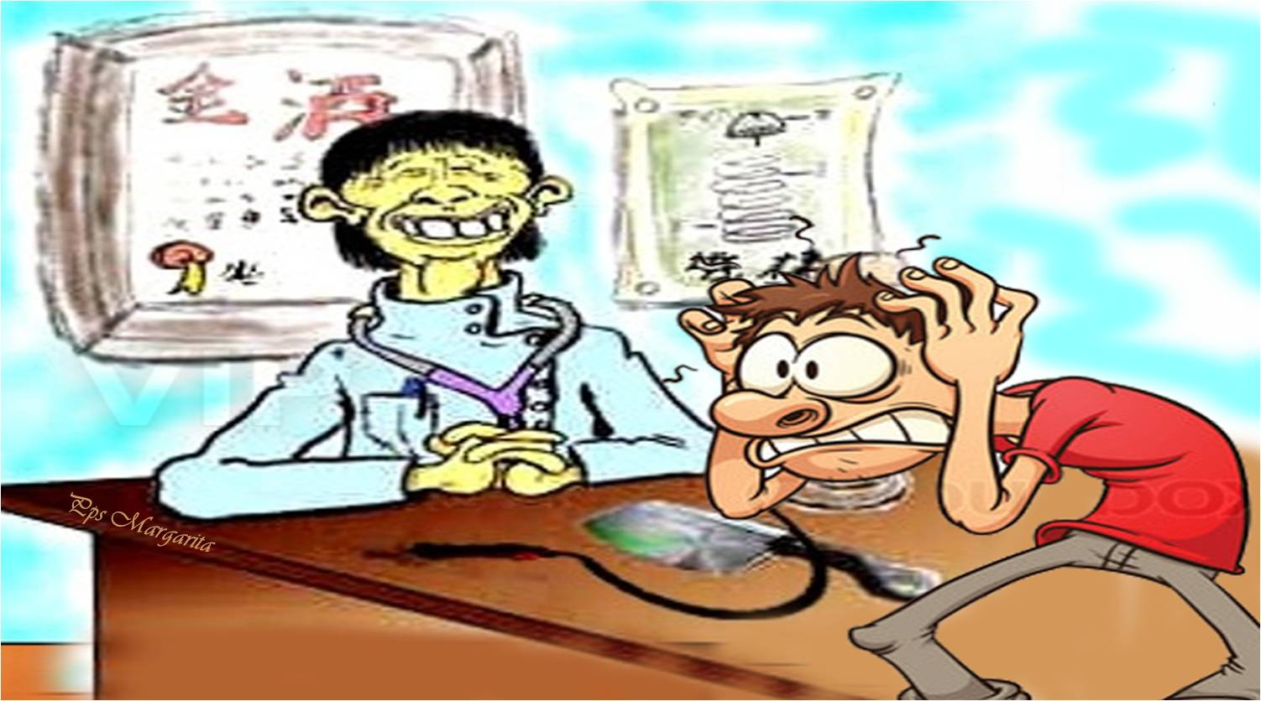
El doctor chino lo examina y proclama:
Ohhhh!!!!!...
Vilus de Mongolia.
Muy lala enfelmedad.

Slide 13

Si.....Si.... Ya eso lo sé, pero......
¿Qé puede hacer ud ??
¡¡ El médico americano quiere amputarme el pene !!
Responde el hombre perdiendo la paciencia.

Slide 14
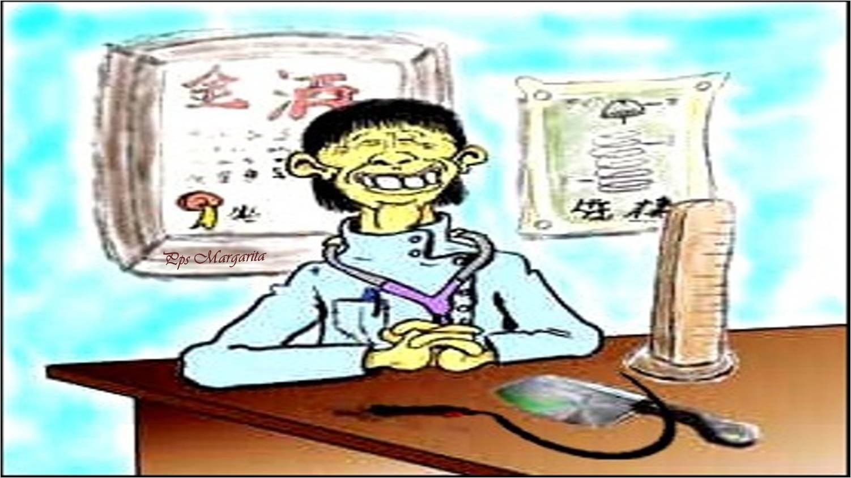
El doctor chino se ríe moviendo la cabeza:
¡Estúpido doctol amelicano!
¡siemple quiele opelal, pala sacale mas plata!.
¡No se necesita opelal!

Slide 15
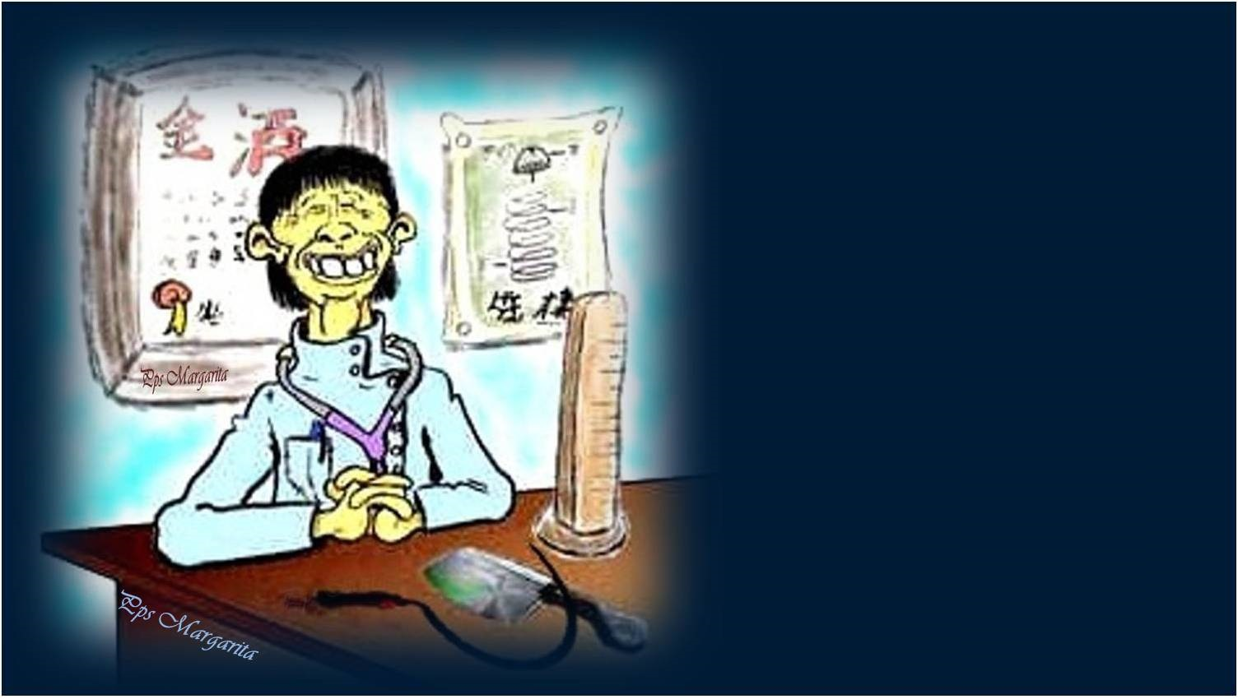
¡¡ Uff menos mal !!
Contesta el paciente feliz.

Slide 16

No se pleocupe, dice el médico ...
A vel ... salte... salte... salte....

Slide 17
Ya ve??...
Ya se le cayo solito !!

Slide 18



Música: Flauta china
Enero 2018
Margarita

Slide 19









¿Te ha gustado?
Puedes ver más entrando
Aquí
Además puedes recibir powerpoints en tu correo electrónico suscribiéndote aquí:
Esta presentación powerpoint ha sido creada y compartida única y exclusivamente para mispps.com

